Slide 1
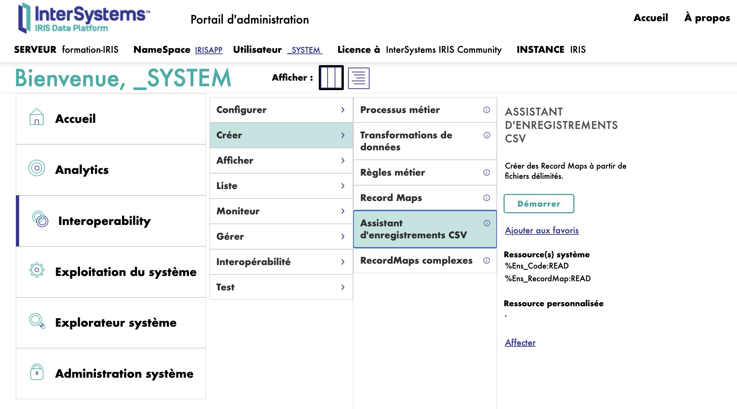
Accéder au CSV Record Wizard

Slide 2
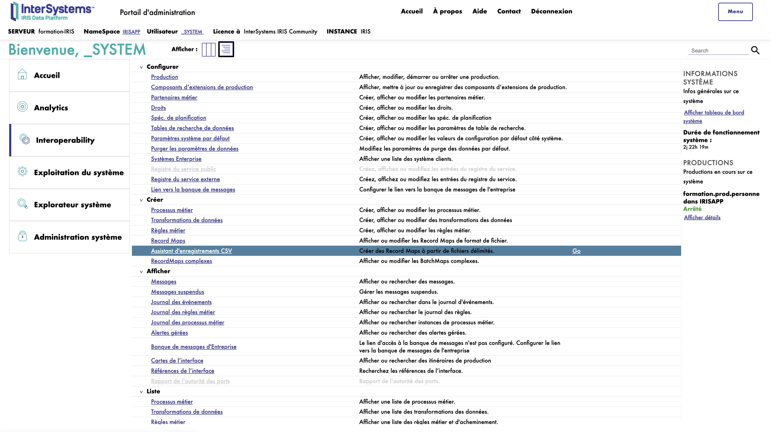
Accéder au CSV Record Wizard

Slide 3
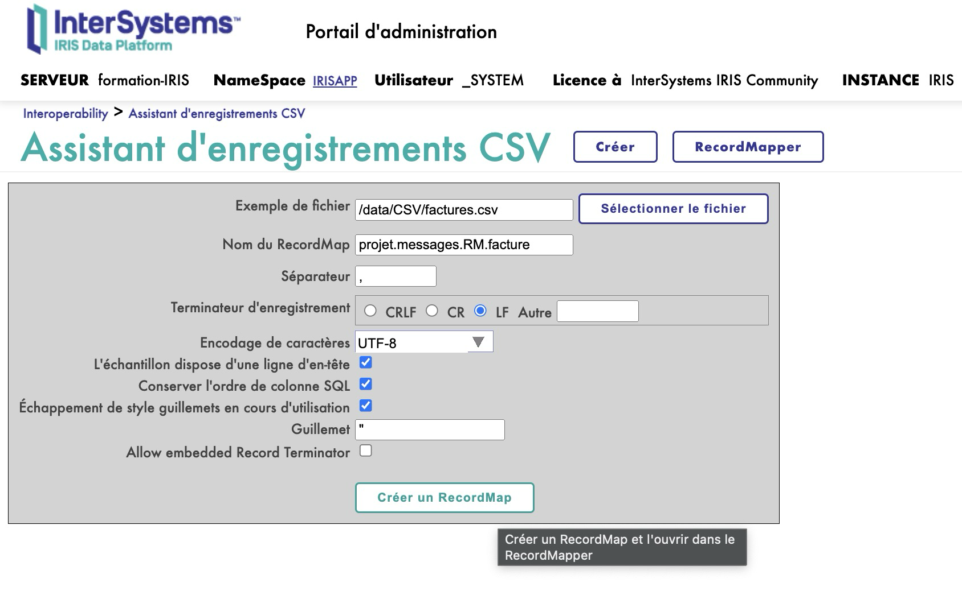
Choisir le fichier CSV et donner un nom à la classe du RecordMap en respectant les règles de nommage Package.ClassName

Slide 4
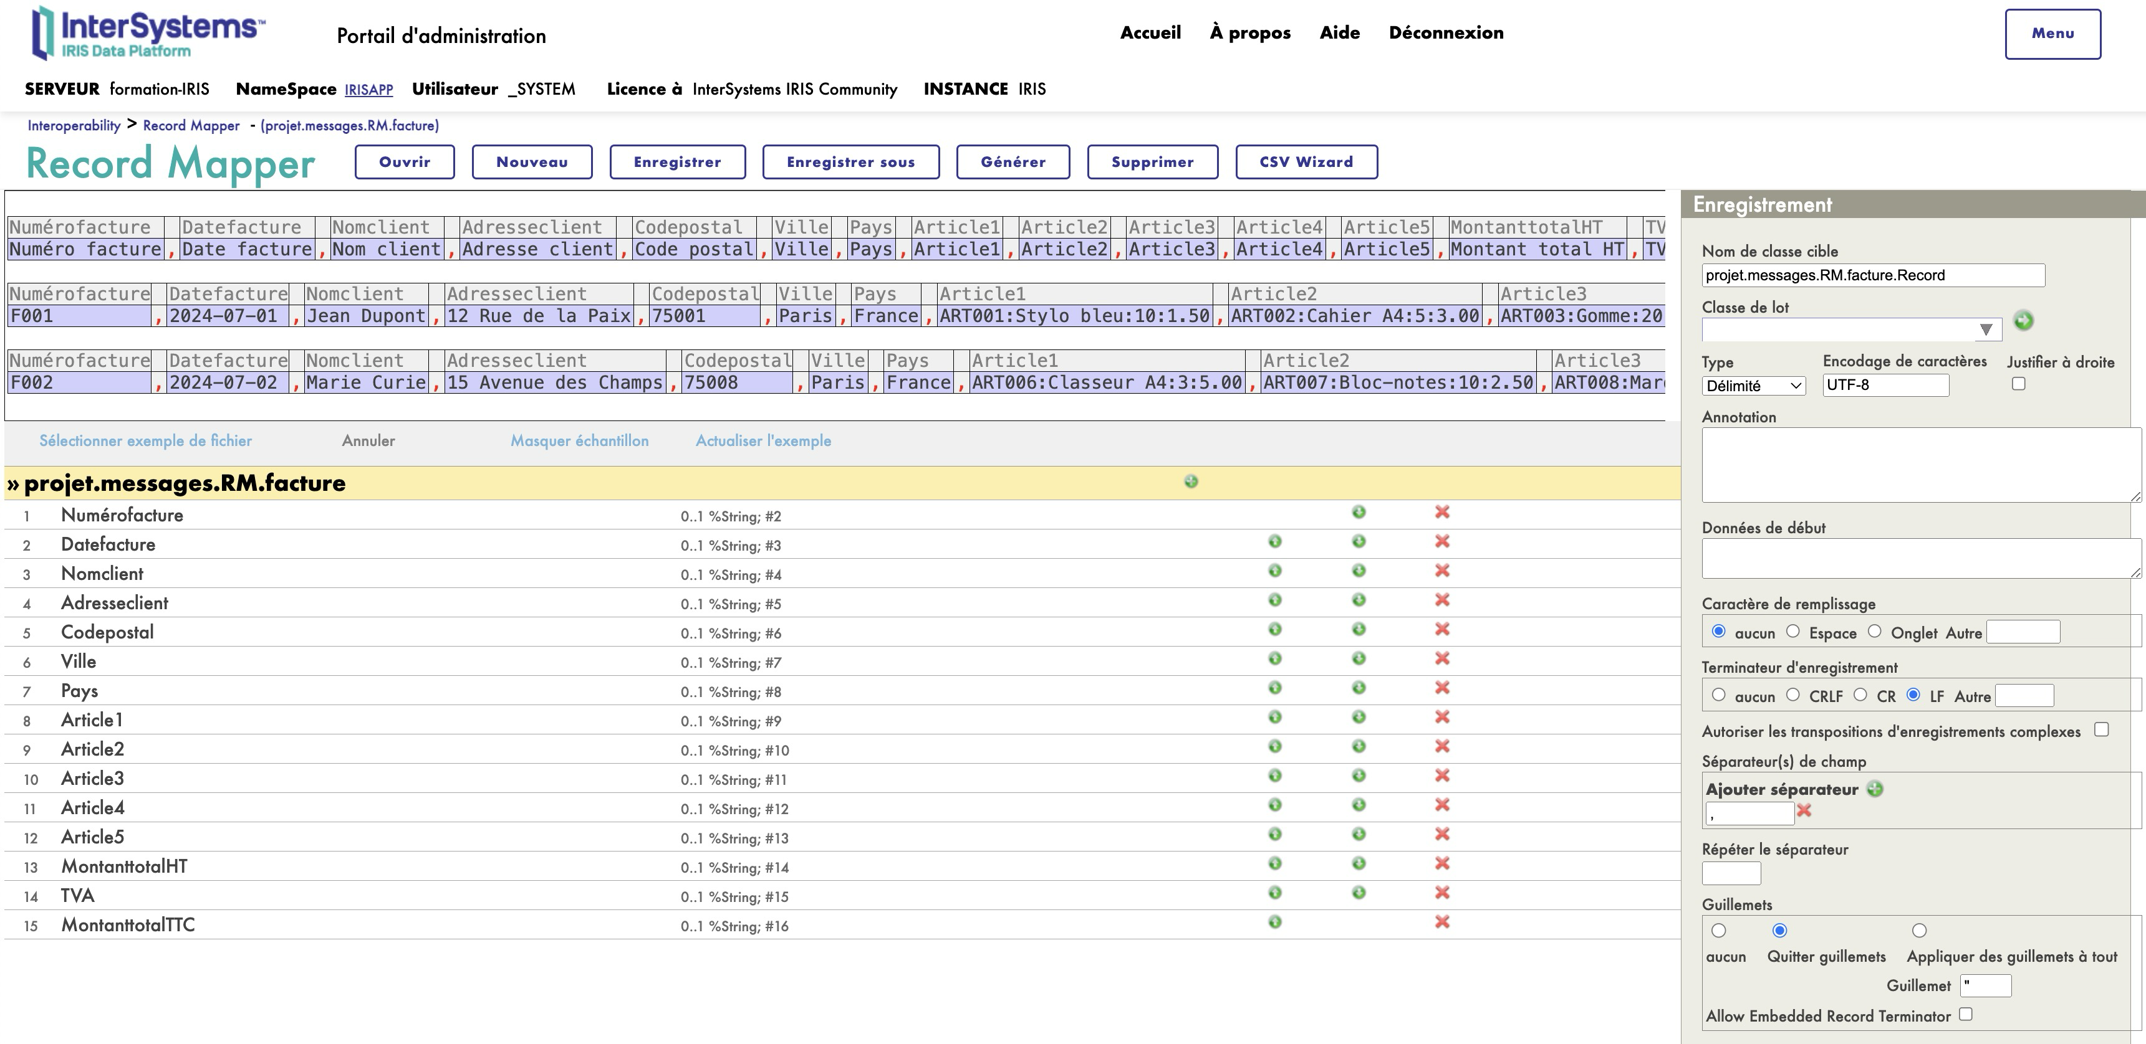
Résultat du CSV Record Wizard

Slide 5
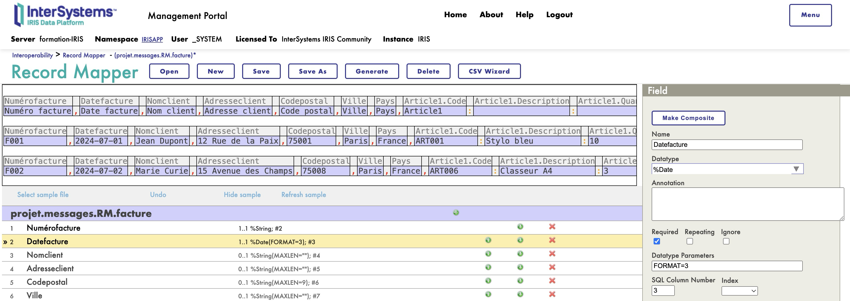
Modifier chaque champ pour indiquer le Datatype et ses Parameters
Exemple : Datefacture :
Datatype : %Date
Datatype Parameters : FORMAT = 3 pour YYYY-MM-DD

Slide 6
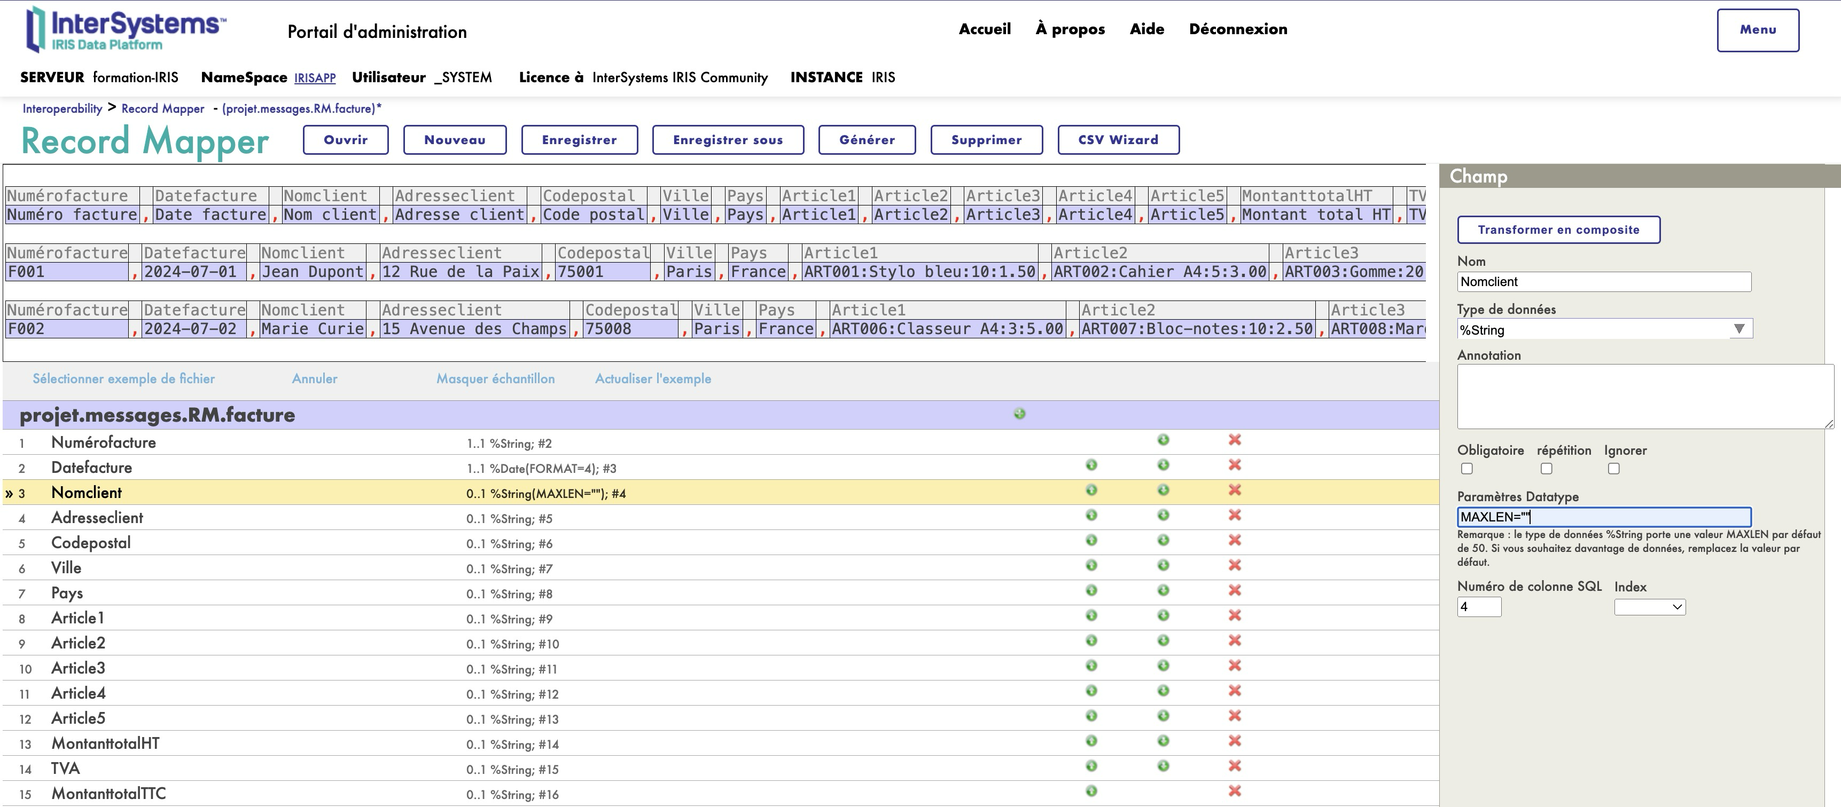
Par défaut le MAXLEN est à 50 caractères ; choisir le MAXLEN approprié pour chaque type %String

Slide 7
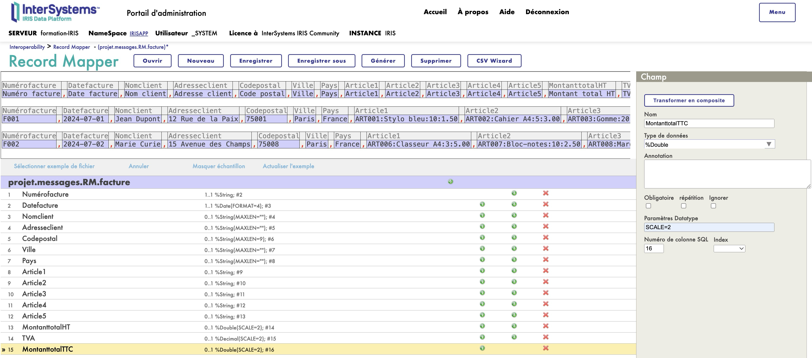
Passer les 3 derniers champs en %Double ou %Decimal avec SCALE = 2

Slide 8
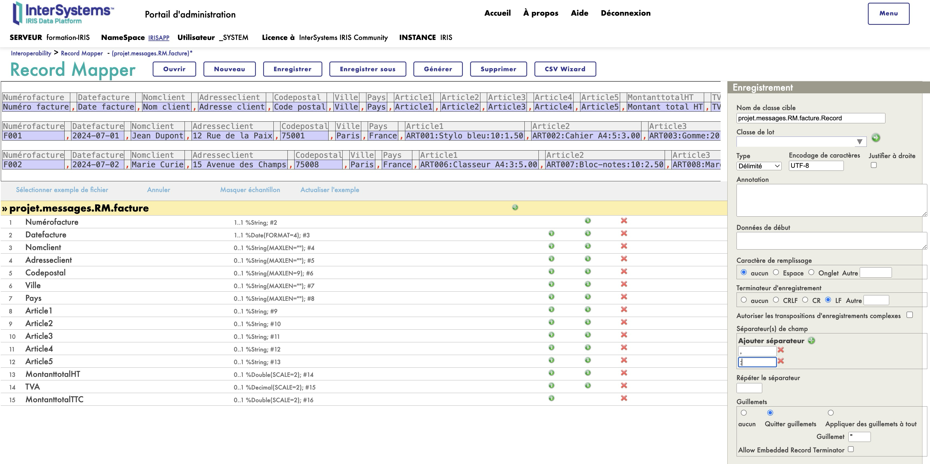
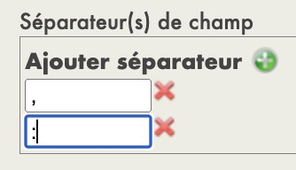
Ajouter un séparateur “:” pour traiter les champs Article1, Article2, etc.

Slide 9
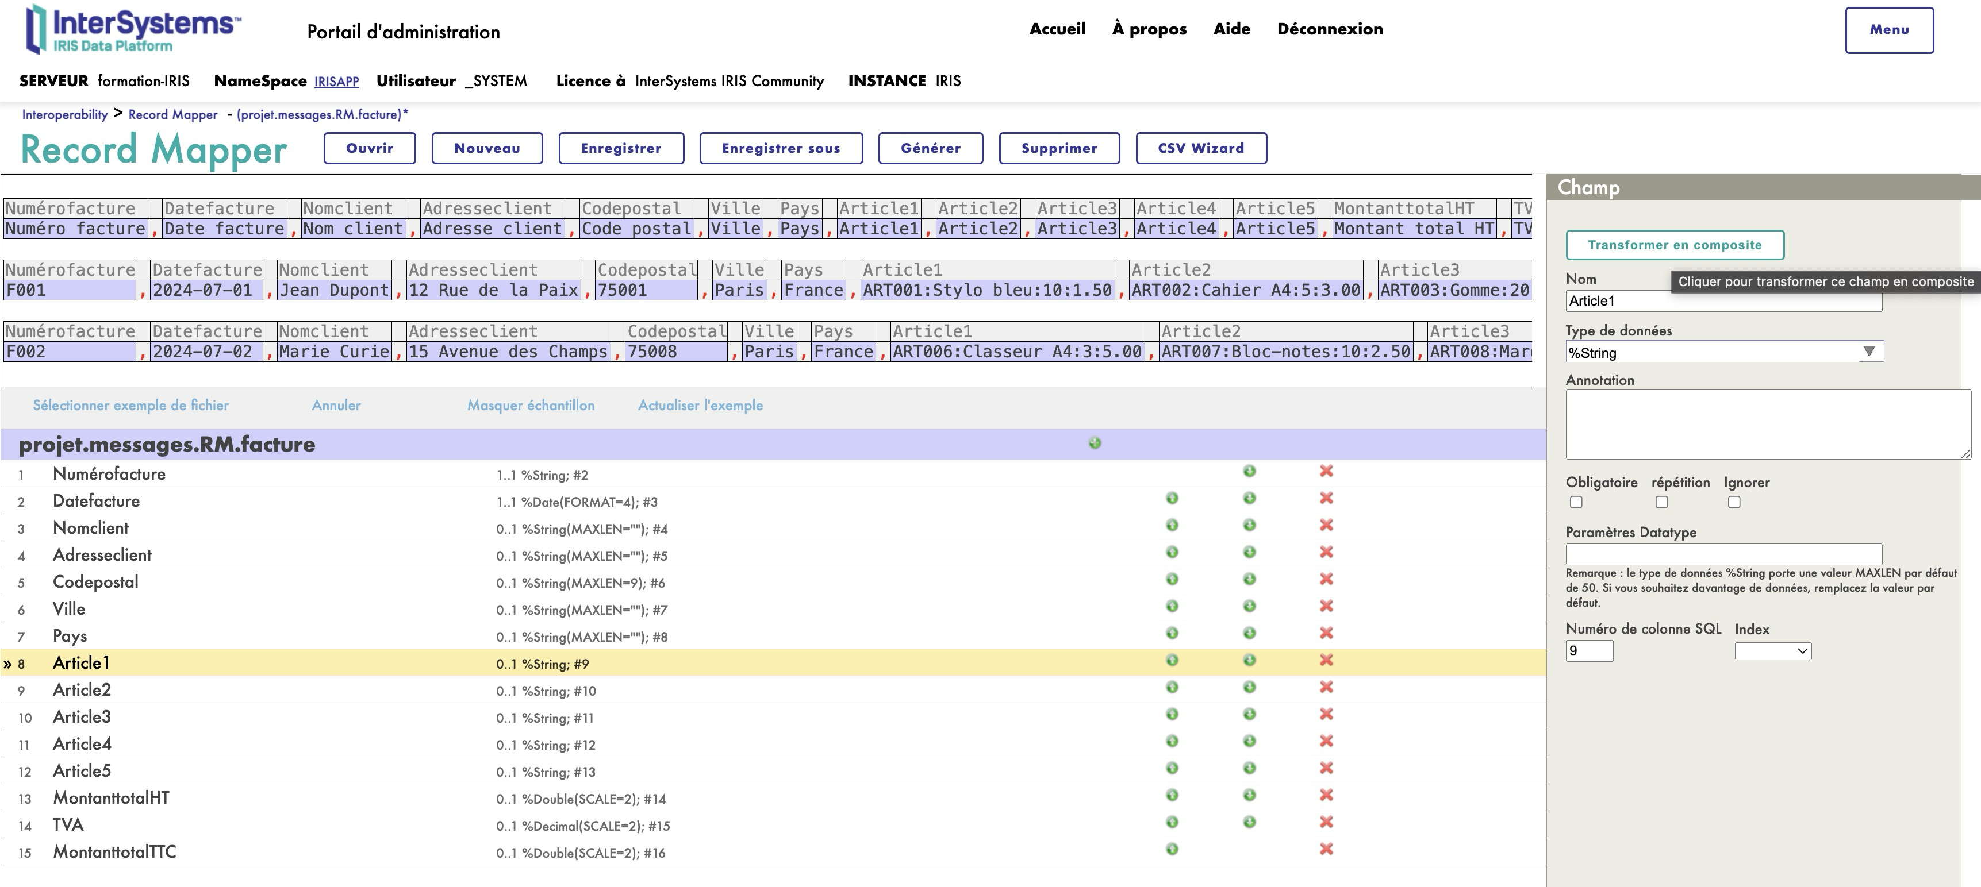
Transformer chaque champ Article en composite

Slide 10
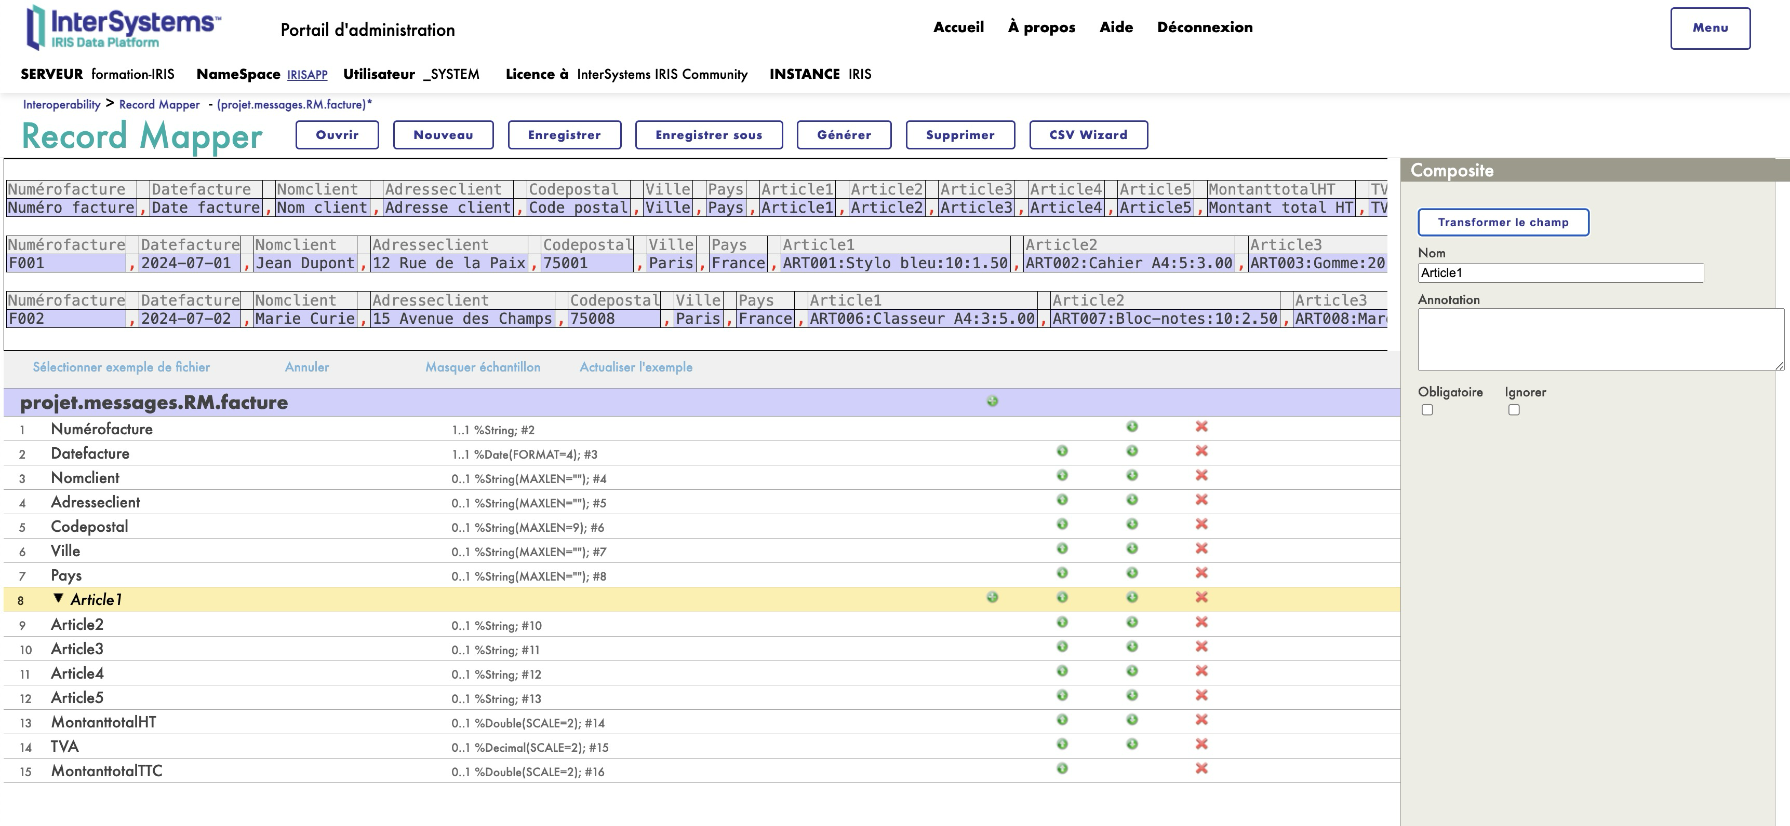
Cliquer sur le “+” de la ligne Article1 pour ajouter de nouveaux champs

Slide 11
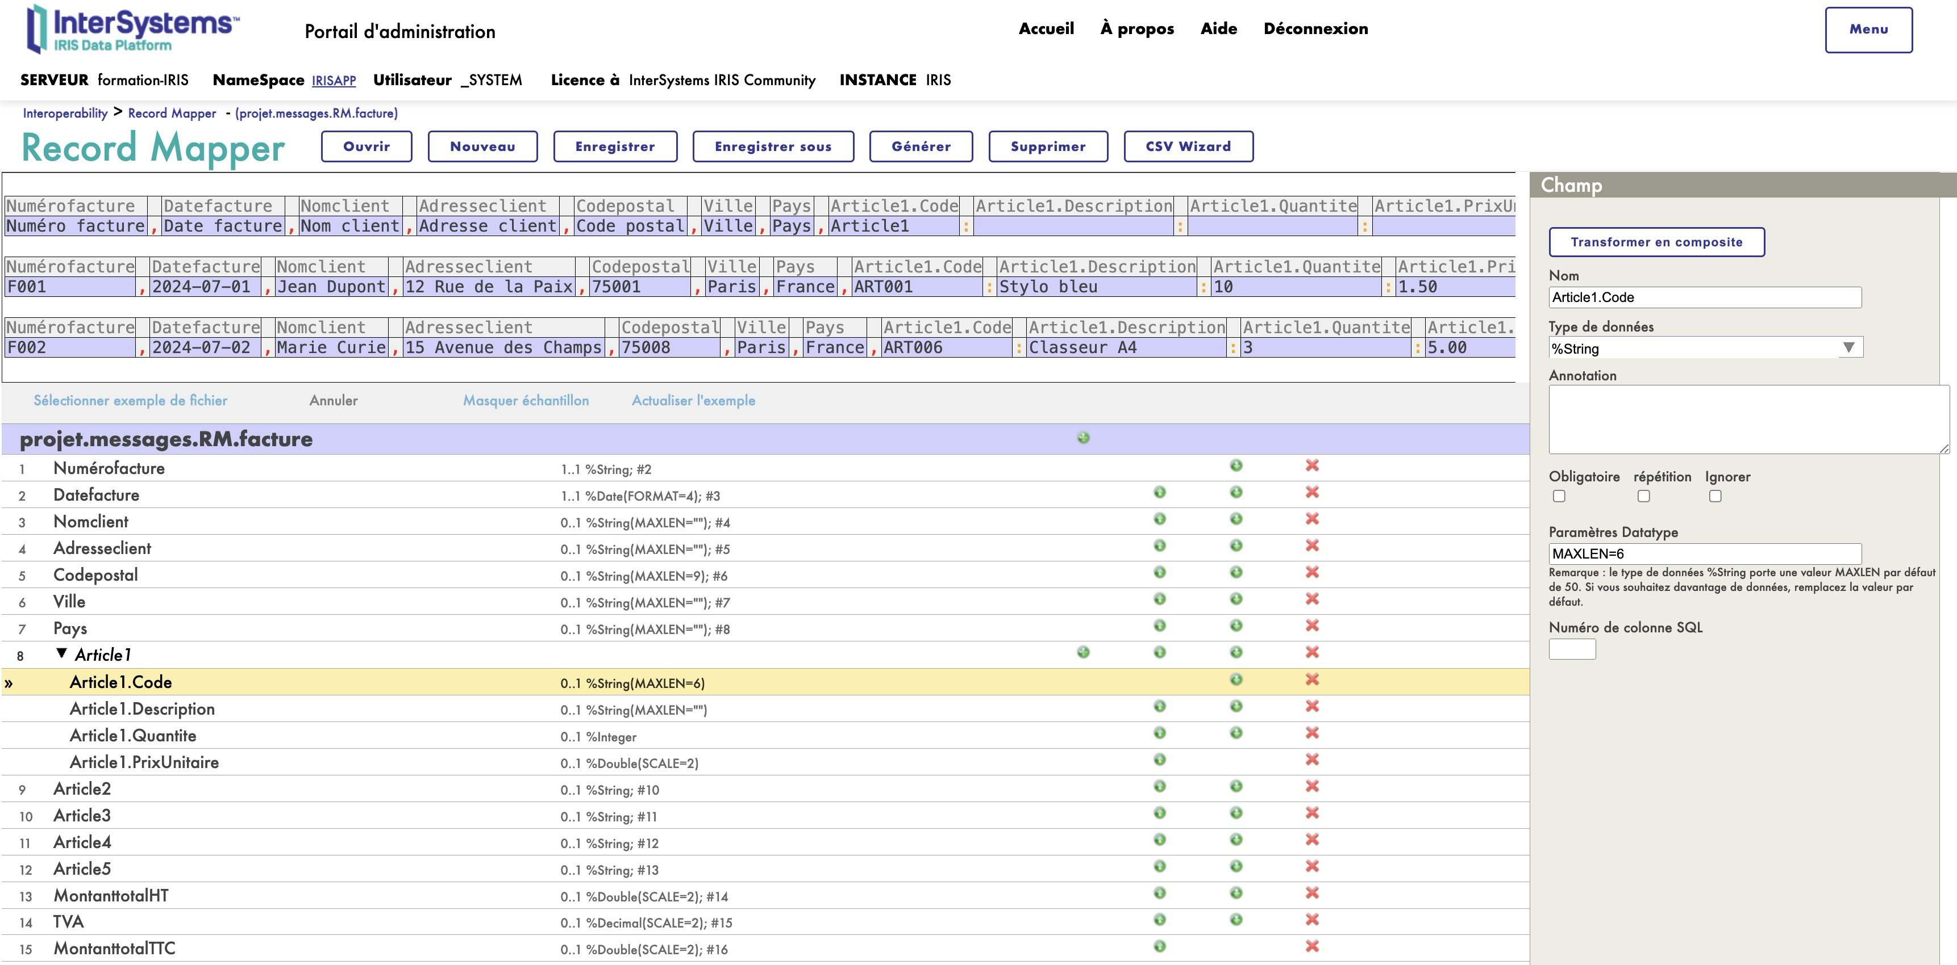
Modifier le nom, le type et les paramètres de chaque nouveau champ

Slide 12
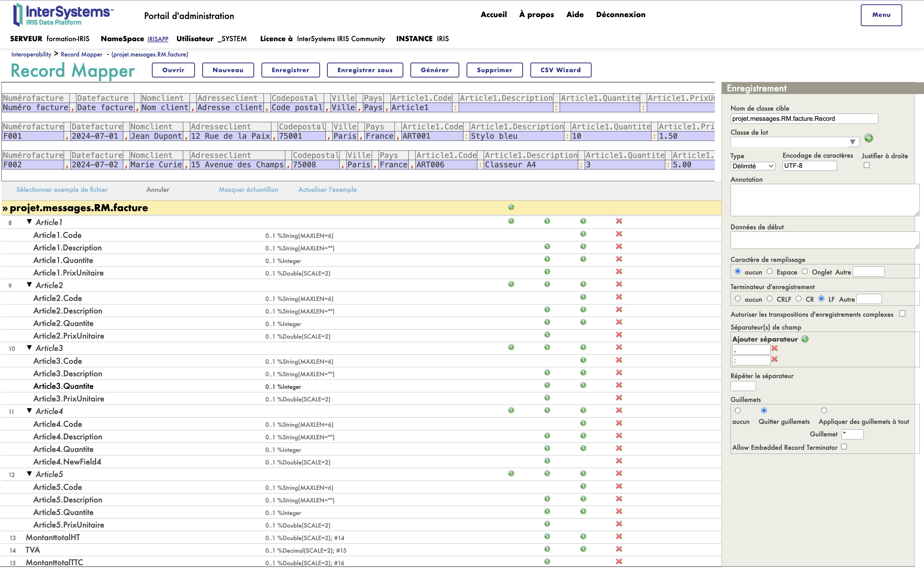
Répéter cette opération pour tous les champs articles

Slide 13
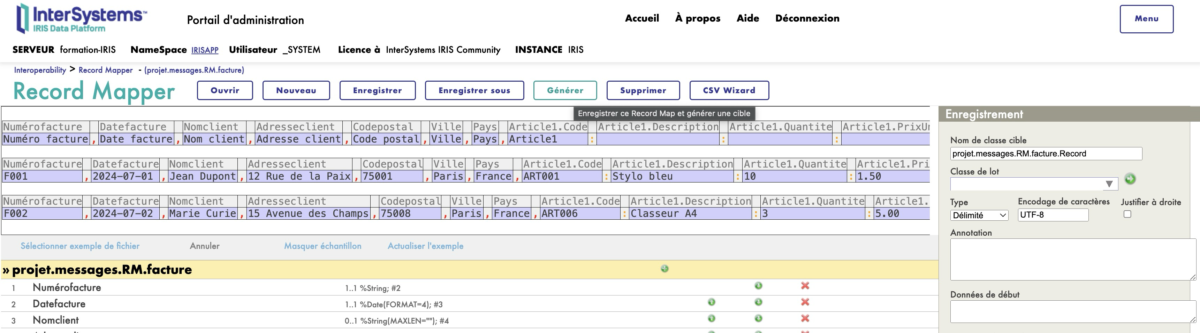
Cliquer sur Générer pour créer les classes associées à ce Record Map

Slide 14
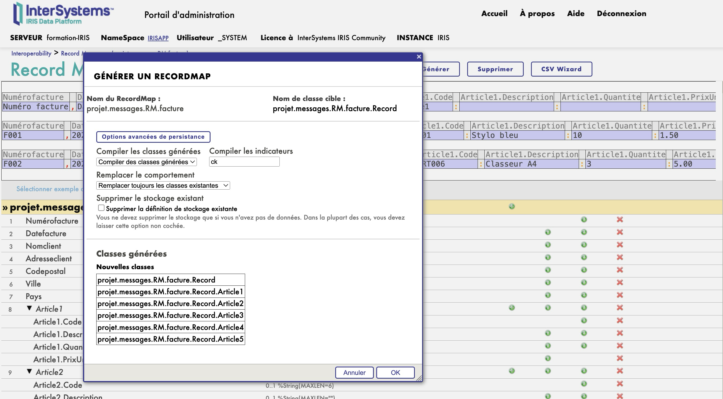
Cliquer sur OK pour compiler les classes générées

Slide 15
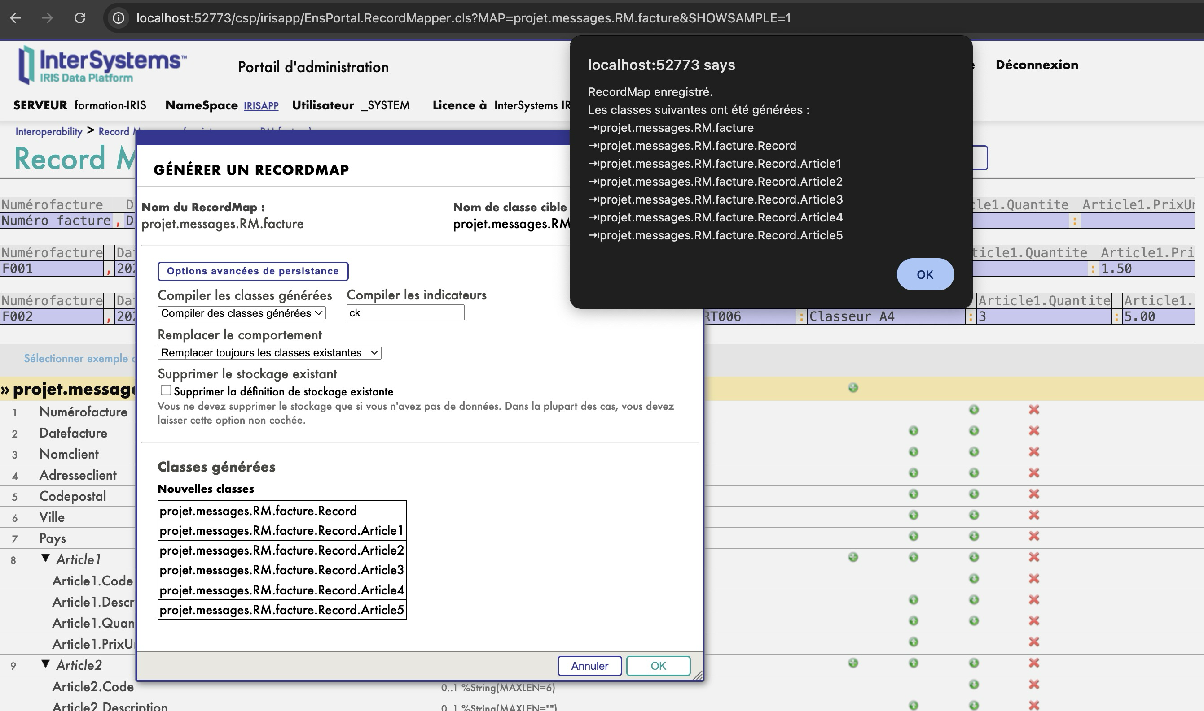
Résultat de la génération et de la compilation des classes associées à ce Record Map

Slide 16
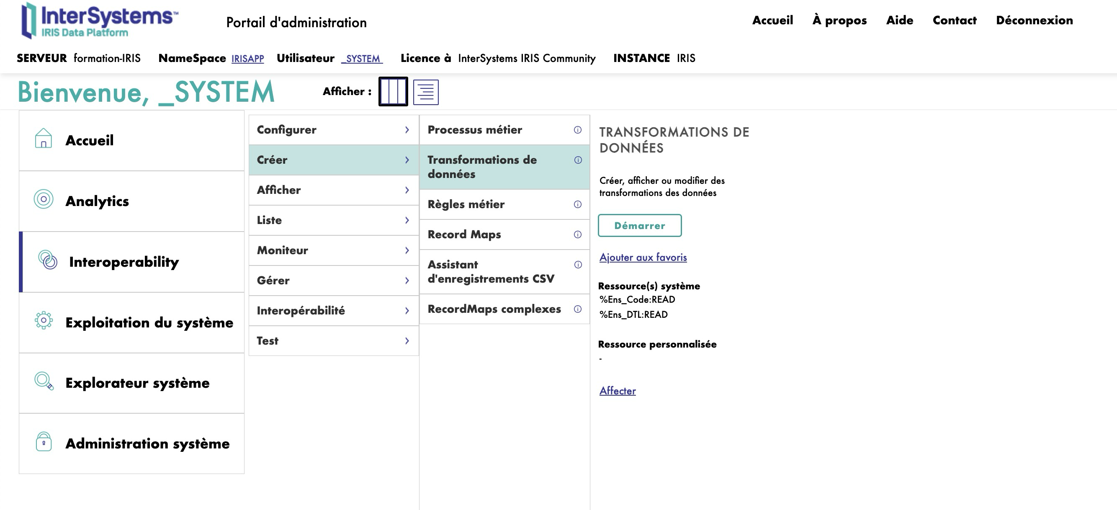
Accéder à la création de Transformations de données

Slide 17
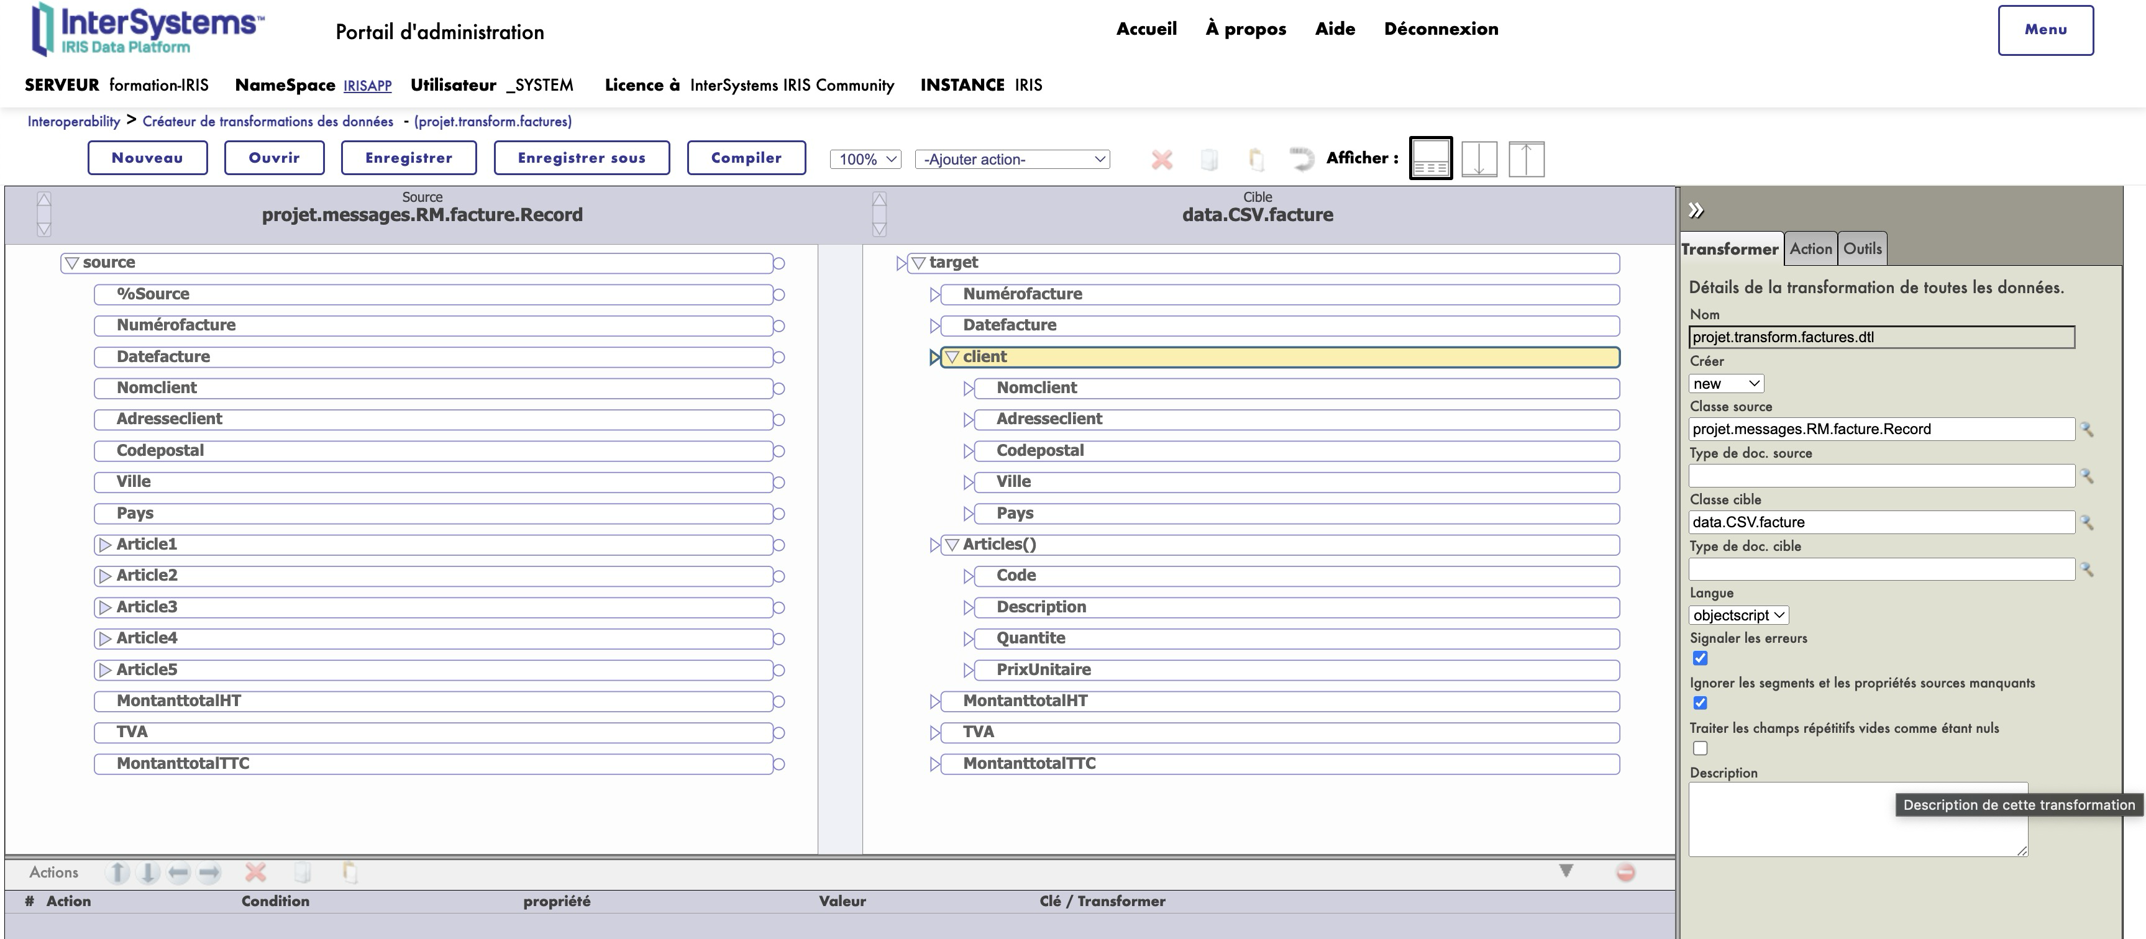
Choisir les classes sources et cibles

Slide 18
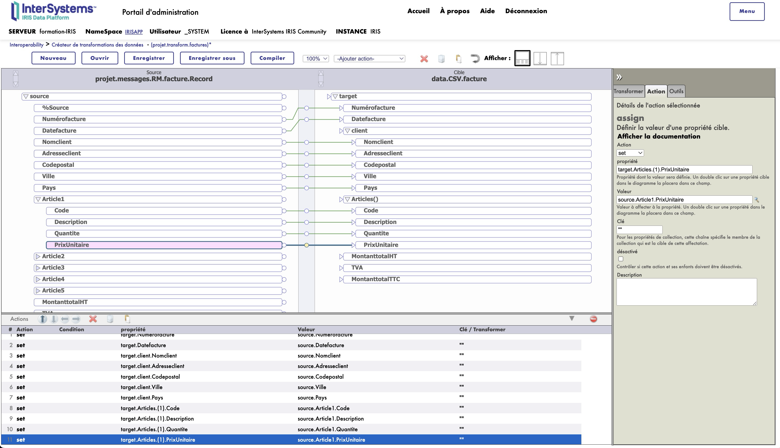
Associer les sources et les cibles

